Slide 1
항공편 AI 모델 예측
항공편 지연여부 예측 AI모델 개발 및 준지도학습 스터디
YB 4조

Slide 2
Intro
1. 대회소개
2. 준지도학습 개념

Slide 3

1. 대회소개
항공편 운항 관련 정보를 활용하여 항공편 지연여부 예측 모델 개발
제공되는 데이터는 예측값(y)의 레이블이 없는 경우가 많음
→ 준지도학습 활용

Slide 4
2. 준지도학습
1) 머신러닝 방법론
[라벨의 유무에 따른 구분]
지도학습 : labeled data를 학습시켜 새로운 입력 데이터 예측
eg) 분류(classification), 회귀(regression)
비지도학습 : 정해진 정답 없이 주어진 입력 데이터간의 숨어있는 구조를 찾아
비슷한 데이터끼리 묶어 예측
eg) 군집화(clustering)
준지도학습 : 지도학습과 비지도학습의 방법론을 모두 활용
레이블이 있는 샘플: 모델을 지도
레이블이 없는 샘플: 데이터의 구조나 특성을 학습

Slide 5
2. 준지도학습
2) 준지도학습
레이블이 지정된 데이터의 양이 매우 적고 레이블이 지정되지 않은 데이터의 양이 많을 때
학습 데이터에 수동으로 레이블링하는 비용을 줄이고 레이블이 지정되지 않은 방대한 양의
데이터를 활용할 수 있다는 점에서 유리
y의 레이블이 지정되지 않은 항목: fit()을 사용하여 모형을 학습할 때 레이블이 지정되지 않은 곳에 레이블이 지정된 데이터와 함께 식별자를 할당

Slide 6
2. 준지도학습
3) 준지도학습 모델링 프로세스
1. 데이터 불러오기
2. 데이터 전처리
3. 준지도학습
데이터 분리: 레이블이 있는 데이터와 없는 데이터 분리/ x,y 분리
base model 모델링: 의사 라벨링(pseudo labeling)을 위한 기본 분류기인 base model 모델링. 라벨이 있는 labeled data만 가지고 수행
의사 라벨링(pseudo labeling): 레이블이 없는 데이터에 대한 의사 레이블 생성/ 라벨링이 완료된 의사 레이블을 기존의 레이블이 있는 데이터에 추가하여 새로운 학습용
데이터를 구성/ 해당 과정을 반복하며 라벨이 있는 데이터를 확장

Slide 7
2. 준지도학습
3) 준지도학습 모델링 프로세스
4. 최종 예측을 위한 모델링
: 라벨링이 완료된 데이터를 최종 학습용 데이터로 활용하여 최종 예측을 위한 모델을 모델링
5. 최종 예측
: 최종 모델을 활용하여 test 데이터에 대한 예측 수행
+ 추가자료) https://chill-fisherman-e29.notion.site/SSL-5117741411324ffda82ccfbaa3d8e328?pvs=4

Slide 8
2. 준지도학습
4) 준지도학습 장점
1. 레이블이 부족한 상황에서도 성능 향상
레이블이 없는 데이터를 사용하여 모델을 보강
→ 레이블이 부족한 상황에서도 모델 성능을 향상
2. 데이터 수집 비용 감소
레이블이 있는 데이터를 수집하는 비용이 높은 경우에도 레이블이 없는 데이터 활용
→ 데이터 수집 비용 감소

Slide 9
II. 데이터 전처리

Slide 10
2. 데이터 전처리
1) Dataset info. 항공편 운항관련 정보
Destination_Airport: 해당 항공편 도착 공항의 고유 코드 (IATA 공항 코드)
Destination_Airport_ID: 해당 항공편 도착 공항의 고유 ID (US DOT ID)
Destination_State: 해당 항공편 도착 공항이 위치한 주의 이름
Distance: 출발 공항과 도착 공항 사이의 거리 (mile 단위)
Airline: 해당 항공편을 운항하는 항공사
Carrier_Code(IATA): 해당 항공편을 운항하는 항공사의 고유 코드 (IATA 공항 코드, 단 다른 항공사가 같은 코드를 보유할 수도 있음)
Carrier_ID(DOT): 해당 항공편을 운항하는 항공사의 고유 ID (US DOT ID)
Tail_Number: 해당 항공편을 운항하는 항공기의 고유 등록번호
Delay: 항공편 지연 여부 (Not_Delayed, Delayed)
예측해야 하는 타깃
다수의 데이터에 레이블이 존재하지 않음
준지도학습을 통해 레이블링 시도
ID: 고유 샘플 id
Month: 해당 항공편의 출발 달
Day_of_Month: Month에 해당하는 월의 날짜
Estimated_Departure_Time: 전산 시스템을 바탕으로 측정된 비행기의 출발 시간 (현지 시각, HH:MM 형식)
Estimated_Arrival_Time: 전산 시스템을 바탕으로 측정된 비행기의 도착 시간(현지 시각, HH:MM 형식)
Cancelled: 해당 항공편의 취소 여부 (0: 취소되지 않음, 1: 취소됨)
Diverted: 해당 항공편의 경유 여부 (0: 취소되지 않음, 1: 취소됨)
Origin_Airport: 해당 항공편 출발 공항의 고유 코드(IATA 공항 코드)
Origin_Airport_ID: 해당 항공편 출발 공항의 고유 ID(US DOT ID)
Origin_State: 해당 항공편 출발 공항이 위치한 주의 이름

Slide 11
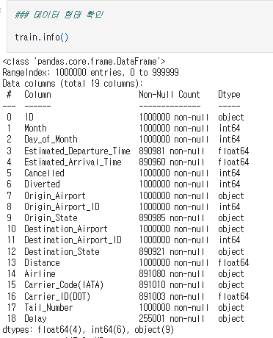
2. 데이터 전처리
2) train.info()를 통해 데이터 형태 확인
칼럼명이 길고 복잡한 형태 → 칼럼명 변경
Estimated_Departure_Time, Estimated_Arrival_Time, Origin_State, Destination_State, Airline, Carrier_Code(IATA), Carrier_ID(DOT)에 결측치 존재 → 결측치 처리
비슷한 정보들을 가진 칼럼 존재 → 칼럼을 drop하거나 merge
데이터간 스케일 차이가 존재 → 스케일링 진행

Slide 12

2-1. 각 변수별 파악
a) ID
고유값인 ID는 예측 시 불필요하므로 제거

Slide 13
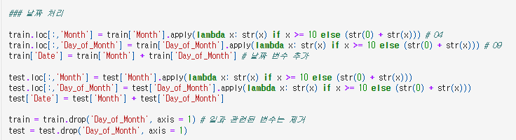
2-1. 각 변수별 파악
b) Month & Day_of_Month
특정 날짜에 따라 항공편 지연 여부가 다를 것임 → 월과 일을 합쳐 하나의 날짜로 보기
월과 일을 합친 후, 일과 관련된 변수는 예측에 영향을 주지 않을 것이므로 제거

Slide 14
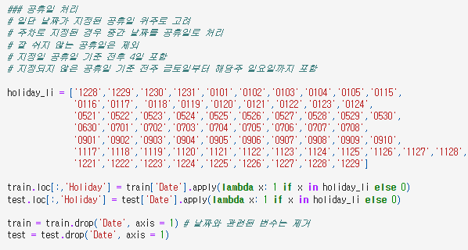
2-1. 각 변수별 파악
b) Month & Day_of_Month
특정 날짜에 따라
항공편 지연 여부가 다를 것임
크리스마스 등의 기념일, 국경일 등
Holiday 파생변수를 생성하여 국경일인지 아닌지 표시 (0:공휴일 아님, 1:공휴일)

Slide 15



2-1. 각 변수별 파악
c) Cancelled, Diverted
train.describe()를 통해 Cancelled, Diverted 의 결과값은 모두 0이고 제공해주는 정보가 없으므로 제거
d) Origin_Airport& Origin_Airport_ID
Origin_Airport와 Origin_Airport_ID는 하나의 공항을 두가지 표현방식으로 이중표현 → integer형인 ID를 남기고 Origin_Airport는 제거
e) Destination_Airport& Destination_Airport_ID
Destination_Airport도 마찬가지로 처리

Slide 16


2-1. 각 변수별 파악
f) Origin_State & Destination_State
미국의 주는 광범위
공항만으로 표시된 것으로 충분함
→ Origin_State, Destination_State 제거
g) Carrier_Code(IATA) & Carrier_ID(DOT)
하나의 항공사를 두고 표현방법이 다름. Carrier_Code의 경우 IATA 공항 코드를 활용하여 다른 항공사라도 같은 코드를 보유할 수도 있어 고유성이 떨어짐
→ Carrier_Code(IATA) 제거
→ Carrier_ID(DOT)를 활용

Slide 17
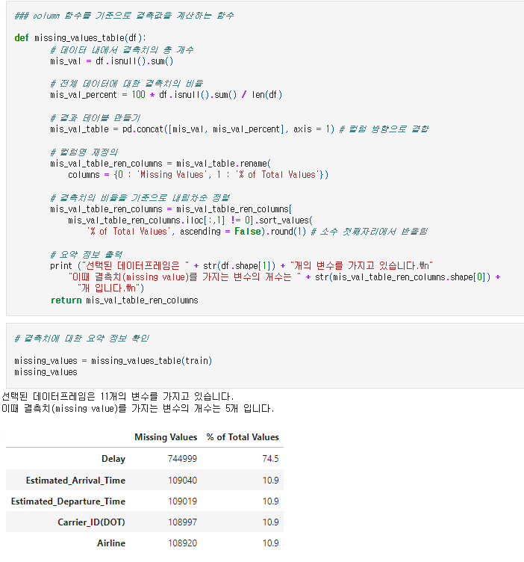

2-2. 결측치 처리
결측치 확인
결측치 확인 함수 생성
결측치 확인
→ Delay, Estimated_Arrival_Time,
Estimated_Departure_Time,
Carrier_ID, Airline 칼럼 결측치 존재

Slide 18
2-2. 결측치 처리
a) Estimated_Departure_Time(EDT) & Estimated_Arrival_Time(EAT)
비행시간= Estimated_Arrival_Time-Estimated_Departure_Time
시간계산을 위해 HH:MM형식을 분으로 변경(하루=24시간*60분=1440분)
(도착시간-출발시간)<0일 수 있다.
보정방법: 1440-출발시간+도착시간=1440+(도착시간-출발시간)
15시 출발해서 9시도착: 1440-15*60+9*60=1080분 소요
비행시간은 출발공항과 도착공항사이 거리에 비례할 것
출발시간과 도착시간 중 하나만 알면 거리를 통해 유추가능

Slide 19
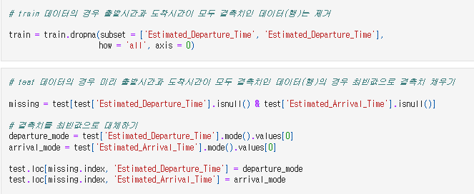
2-2. 결측치 처리
Estimated_Departure_Time(EDT) & Estimated_Arrival_Time(EAT)

Slide 20
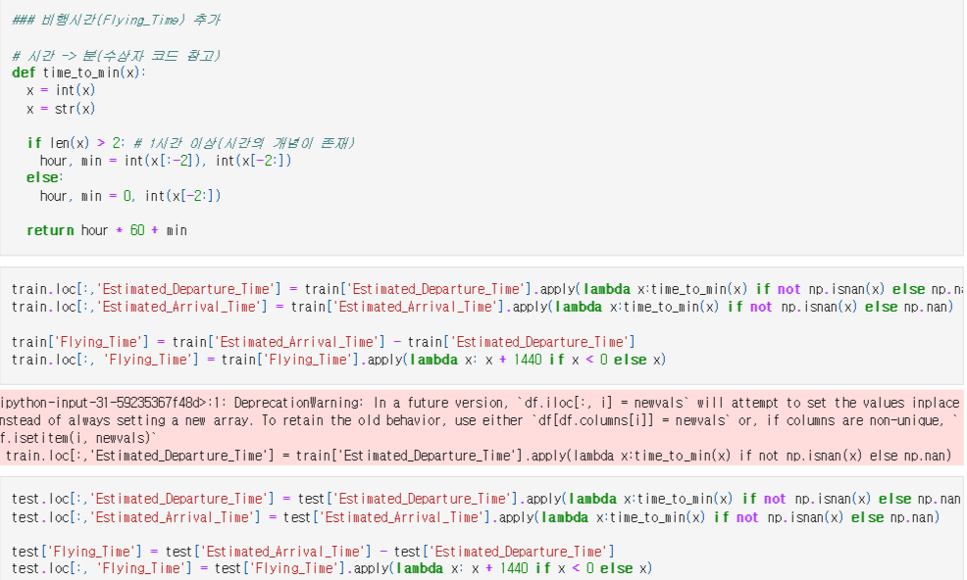
2-2. 결측치 처리
Estimated_Departure_Time(EDT) & Estimated_Arrival_Time(EAT)
비행시간 칼럼 추가
→ Flying_Time 생성 함수

Slide 21
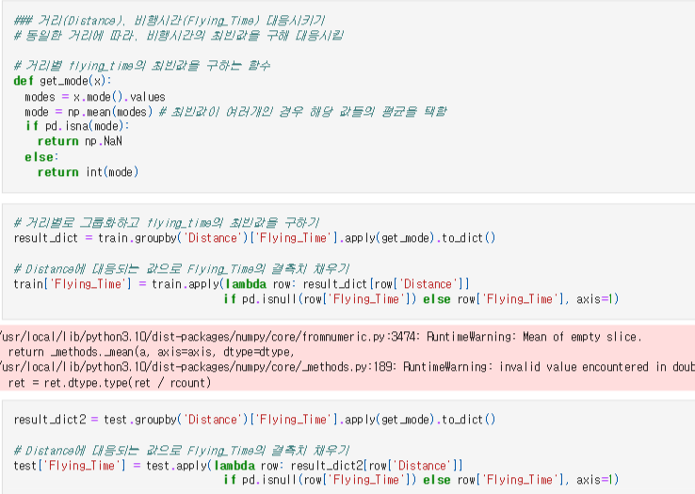
2-2. 결측치 처리
Estimated_Departure_Time(EDT) & Estimated_Arrival_Time(EAT)

Slide 22
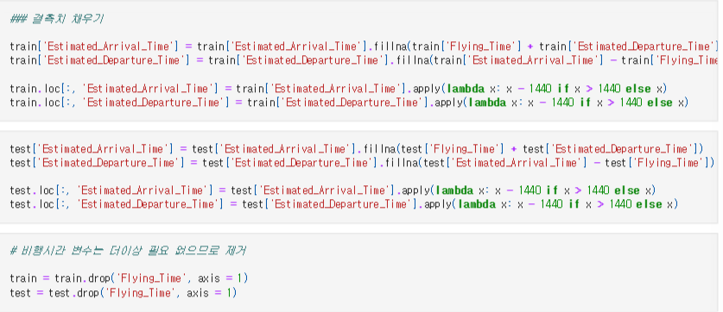
2-2. 결측치 처리
Estimated_Departure_Time(EDT) & Estimated_Arrival_Time(EAT)

Slide 23
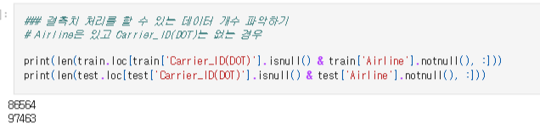
2-2. 결측치 처리
b) Airline& Carrier_ID(DOT)
Airline과 Carrier_ID(DOT)는 일대일대응이라는 것을 알 수 있음
Airline을 활용하여 Carrier_ID(DOT)를 채운다.

Slide 24
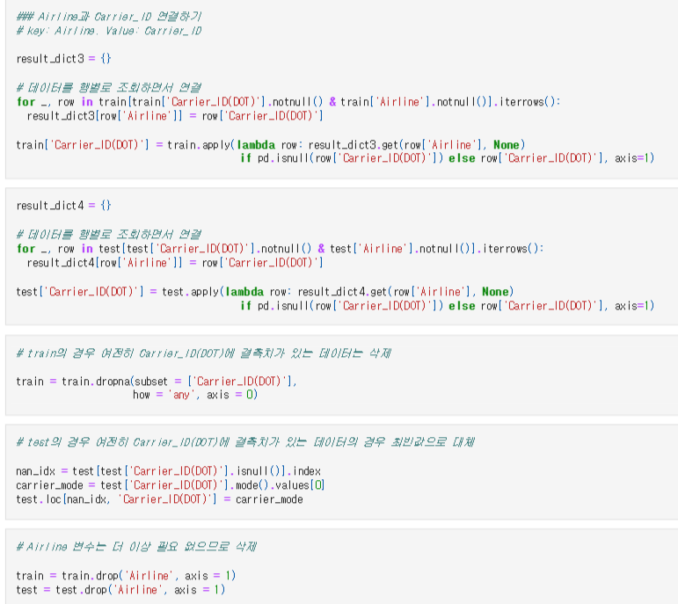
2-2. 결측치 처리
b) Airline& Carrier_ID(DOT)
Airline과 Carrier_ID(DOT)연결
Train의 Carrier_ID(DOT) 결측치 확인 후, 결측치 데이터 삭제
Test의 Carrier_ID(DOT)는
결측치 데이터에 최빈값 삽입
Airline변수 삭제

Slide 25
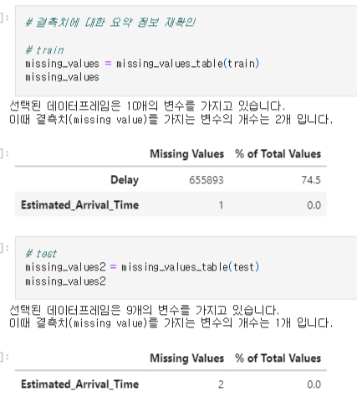
2-2. 결측치 처리
결측치 확인
→ Estimated_Arrival_Time에 여전히 데이터 결측값 존재
→ Estimated_Arrival_Time에 여전히 데이터 결측값 존재

Slide 26
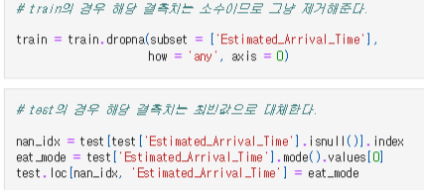
2-2. 결측치 처리
결측치 확인
→ Train : Estimated_Arrival_Time
결측 데이터 제거
→ Test : Estimated_Arrival_Time
결측 데이터 최빈값으로 대체

Slide 27
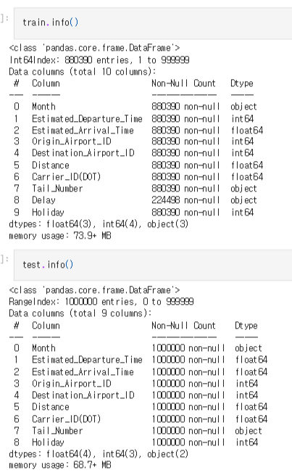
2-3. 변수 형태 확인
Train.info() , Test.info()로 결측치 처리 후 변수 형태 확인
→ 데이터형이 전부 다른 것을 확인

Slide 28
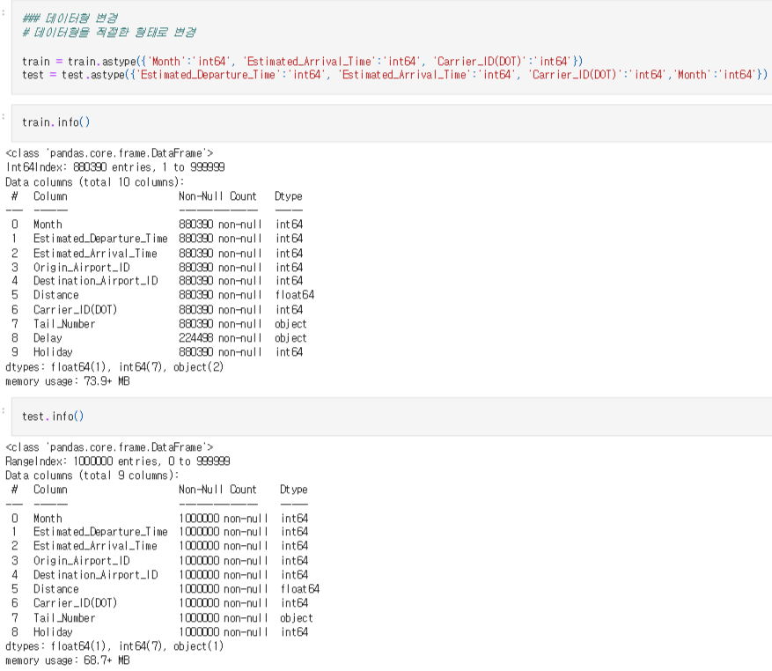
2-3. 변수 형태 확인
데이터형 변형
→ 일부 칼럼 int형태로 변형 완료

Slide 29
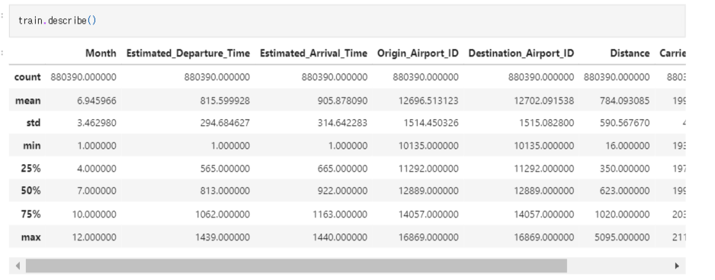
2-3. 변수 형태 확인
수치형 데이터 확인
→ 일부데이터에 이상치가 있는 것을 확인할 수 있음

Slide 30
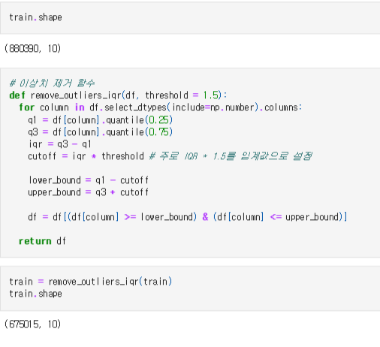
2-4. 이상치 처리
→ IQR을 활용하여 이상치 제거 진행

Slide 31
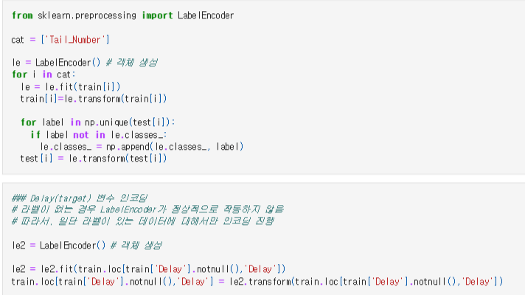
2-5. 범주형 변수 Encoding
범주형 데이터 확인
대부분 범주형 변수들이
수치형으로 처리되어 있음
추가적으로 변환이 필요한 변수들에 대해 Label Encoding을 진행
→ Delayed=0, Not_Delayed=1

Slide 32
III. 준지도학습

Slide 33
3. 준지도학습의 절차
데이터 분리
레이블이 있는 데이터와 없는 데이터 분리
X,y 분리
2) Base Model 모델링
의사 라벨링을 위한 기본 분류기인 Base Model 모델링
라벨이 있는 데이터만 가지고 수행
하이퍼 파라미터 튜닝

Slide 34
3. 준지도학습의 절차
3) Self Training
초기에 레이블이 없는 데이터를 레이블링하여 일부 레이블이 있는 데이터를 생성한 후,
이 데이터를 활용해 모델을 학습시키는 방법
학습된 모델을 사용하여 레이블이 없는 데이터에 대한 예측을 수행하고,
예측 결과 중 신뢰할 수 있는 일부 데이터를 레이블링에 추가로 사용하여 새로운
학습용 데이터를 생성
해당 과정을 반복하여 모델을 업데이트하면서 점진적으로 더 많은 레이블을 확보해나가는 방식

Slide 35
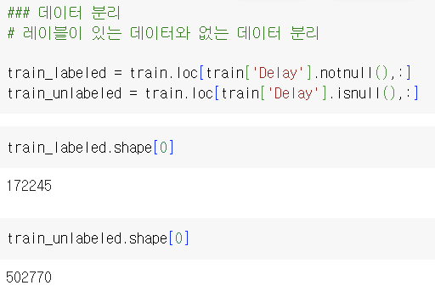
3-1. 데이터 분리
a) 레이블이 있는 데이터와 없는 데이터 분리

Slide 36
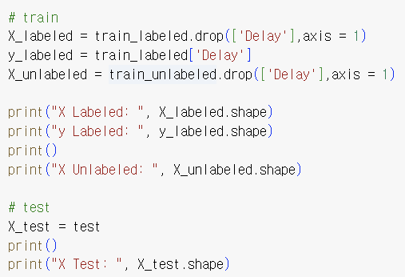
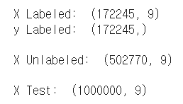
3-1. 데이터 분리
b) X,y 분리

Slide 37

3-2. Base Model Modeling
Cf) LogLoss
식 :
N : 데이터 포인트 (샘플)의 수
yi : 실제 레이블 (이진 분류의 경우 0 또는 1)
pi : 모델의 예측값 → 해당 데이터 포인트가 1(=Delayed)에 속할 확률이며,
주로 모델의 predict_proba() 메서드를 사용해 얻음
각 데이터 포인트에서 실제 레이블과 모델의 예측값 사이의 로그 손실을 계산하고, 이를 모든 데이터 포인트에 대해 평균하여 구함
작을수록 좋음

Slide 38
3-2. Base Model Modeling
여러 Model의 LogLoss
Model | LogLoss
DecisionTreeClassifier | 0.447902
RandomForestClassifier | 0.445446
GradientBoostingClassifier | 0.440778
LGBMClassifier | 0.439663
XGBClassifier | 0.440057
→ Base Model로 LightGBM을 채택함

Slide 39
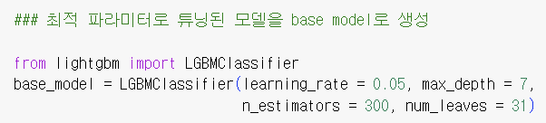
3-2. Base Model Modeling
최적 파라미터로 튜닝된 모델을 base model로 생성
[최적 하이퍼 파라미터]
learning_rate = 0.05
max_depth = 7
n_estimators = 300
num_leaves = 31

Slide 40
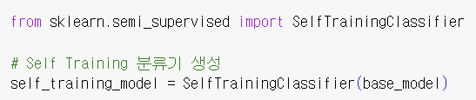
3-3. Self Training
Self Training 분류기 생성

Slide 41
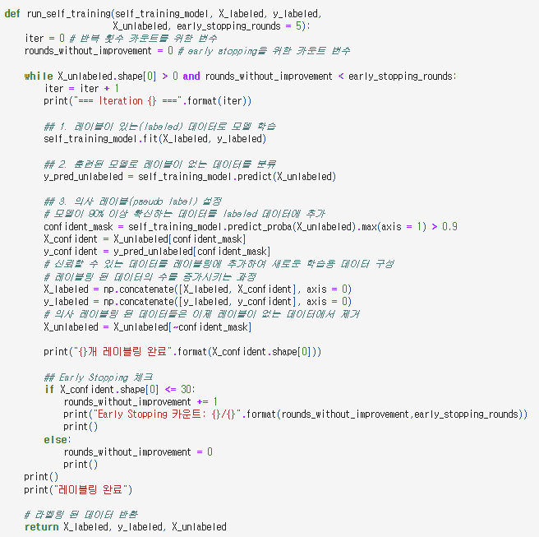
3-3. Self Training
Self Training을 위한 함수 생성

Slide 42
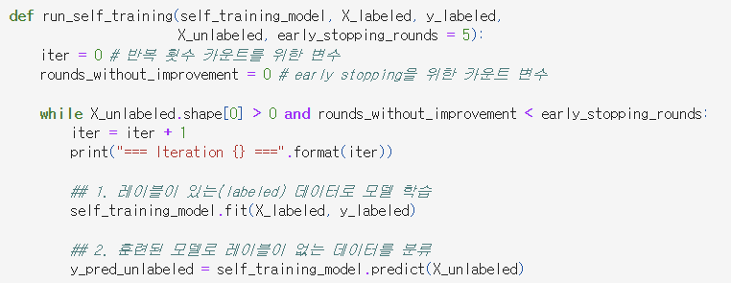
3-3. Self Training
Self Training을 위한 함수 생성

Slide 43
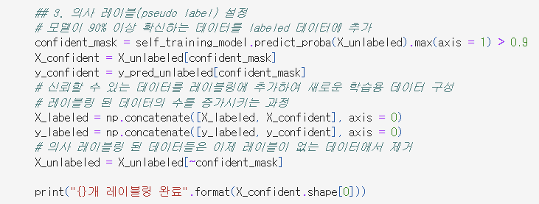
3-3. Self Training
Self Training을 위한 함수 생성

Slide 44
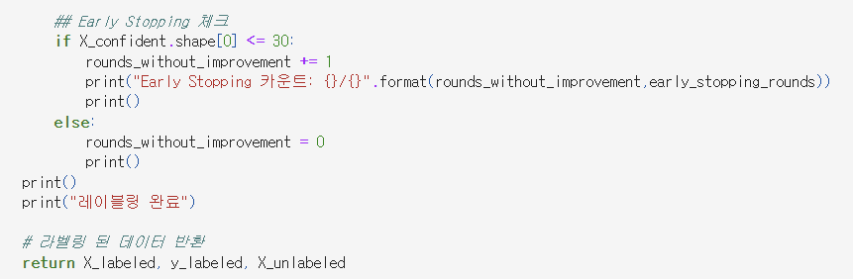
3-3. Self Training
Self Training을 위한 함수 생성

Slide 45
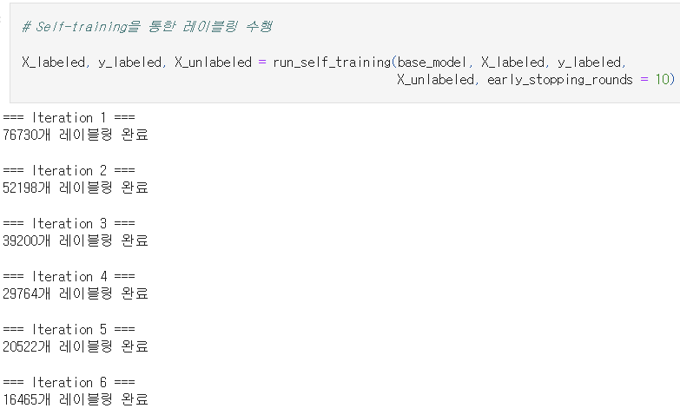
3-3. Self Training
Self Training을 통한 레이블링 수행

Slide 46
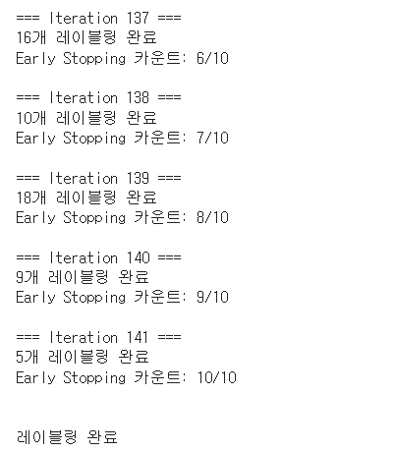
3-3. Self Training
Self Training을 통한 레이블링 수행

Slide 47
Ⅳ. 최종 예측

Slide 48
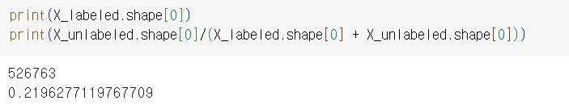
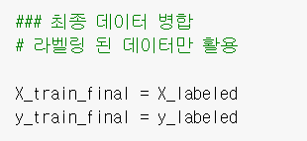
4-1. 최종 예측을 위한 모델링
의사 라벨링(Pseudo Labeling) 이후
← 아직 약 21%의 데이터가 라벨링 되지 x
라벨링 된 데이터의 개수가 충분히 많기에 라벨링 된 데이터만 최종 데이터로 활용

Slide 49
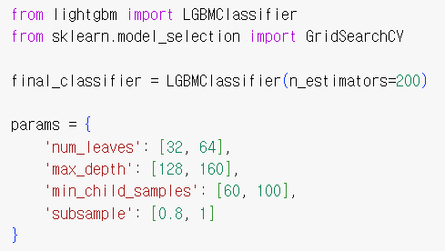
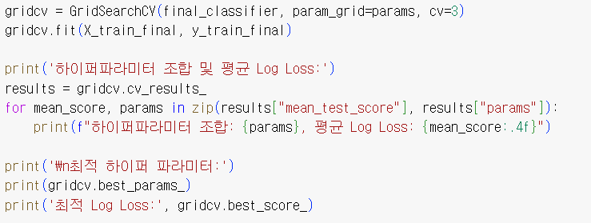
4-1. 최종 예측을 위한 모델링
최종 데이터를 활용하여 모델 학습
다양한 모델과 파라미터를 활용하여 하이퍼 파라미터 튜닝 진행
→ GridSearchCV 활용
예시) LGBM 파라미터 튜닝

Slide 50
4-1. 최종 예측을 위한 모델링
모델링 결과 비교(최적 파라미터 기준)
Model | LogLoss (작을수록 좋음)
DecisionTreeClassifier | 0.199358
RandomForestClassifier | 0.197863
GradientBoostingClassifier | 0.193088
LGBMClassifier | 0.192001
XGBClassifier | 0.192232
[최적 하이퍼 파라미터]
max_depth = 128
min_child_samples = 100
n_estimators = 200
num_leaves = 32
subsample = 0.8

Slide 51
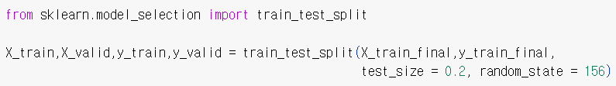
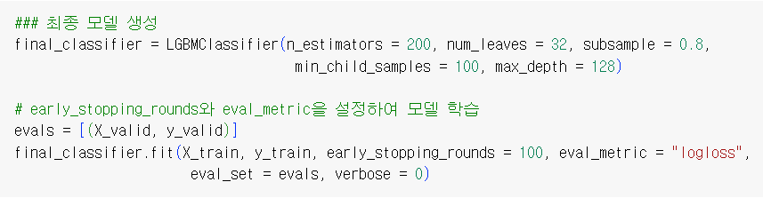
4-1. 최종 예측을 위한 모델링
최적 하이퍼 파라미터로 튜닝된 LGBMClassifier 활용
모델 학습 시 과적합(Overfitting)을 방지하기 위해 early stopping 적용
- train: 학습용
- valid: 검증용

Slide 52

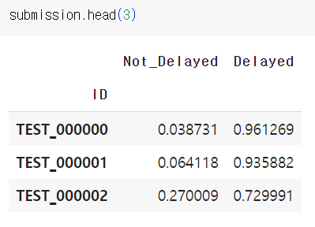
4-2. 최종 예측
최종 모델을 활용하여 test 데이터에 대한 예측 수행
↑ ↑
Class 0 Class 1
predict_proba
분류 문제에서 각 클래스에 속할 확률을
제시해주는 함수
확률이 높은 클래스를 최종 클래스로 선택

Slide 53
감사합니다

